Slide 1
第0章 数据库基础
——数据库基本概念
主 讲：梁其洋
电 话：13717637287 Email：854521235@qq.com

Slide 2


Slide 3
理论课
1-13，15-17周+双周（-1）=16+8，共24次
上机课
6-12，16-18双周，共6次上机

Slide 4

目 录
01
1
数据库
2
数据库管理系统
数据库系统
3
数据库系统
4
应用程序和程序开发工具

Slide 5


1．数据库
数据库（DB）是存放数据的仓库，而且这些数据存在一定的关联，并按一定的格式存放在计算机内。例如，把一个学校的学生、课程、成绩等数据有序地组织并存放在计算机内，就可以构成一个数据库。

Slide 6
2．数据库管理系统
数据库管理系统（DBMS）按一定的数据模型组织数据形成数据库，并对数据库进行管理。简单地说，DBMS就是管理数据库的系统（软件）。数据库系统管理员（DBA，DataBase Administrator）通过DBMS对数据库进行管理。
目前，比较流行的DBMS有：SQL Server、Oracle、MySQL、Sybase、DB2、Access、Visual FoxPro等。其中，SQL Server是目前最流行的中大型关系数据库管理系统。

Slide 7
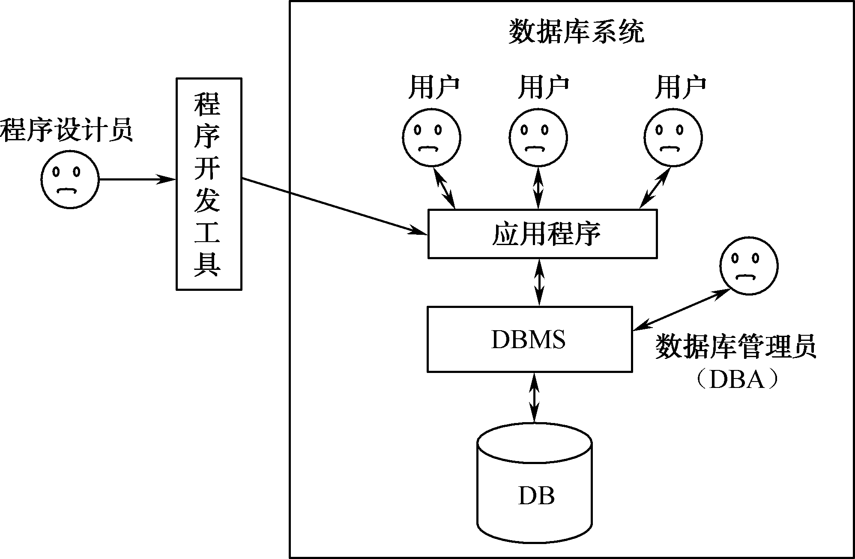
3．数据库系统
数据、数据库、数据库管理系统与操作数据库的应用程序，加上支撑它们的硬件平台、软件平台和与数据库有关的人员一起构成了一个完整的数据库系统。如图0.1所示描述了数据库系统的构成。

Slide 8
4. 应用程序和程序开发工具
数据库系统管理员（DBA）一般可直接使用DBMS（对于SQL Server就是对象资源管理器SSMS）操作数据库。DBMS界面过于专业，普通用户无法使用。
普通用户一般程序员使用程序开发工具开发的应用程序操作数据库。

Slide 9
目 录
02
1
层次模型
2
网状模型
数 据 模 型
3
关系模型

Slide 10
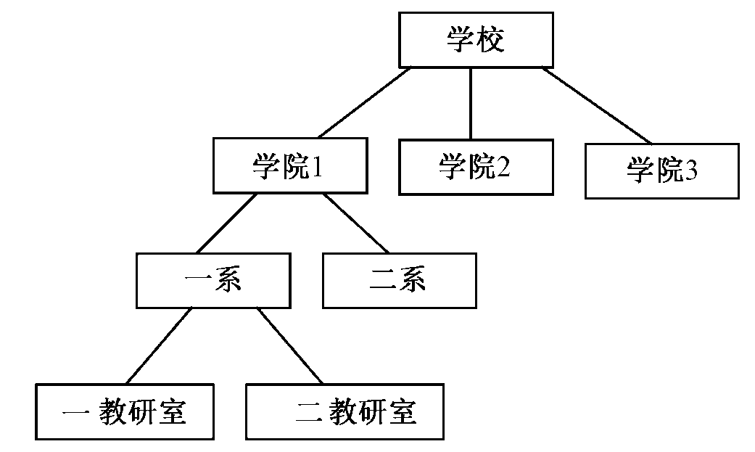
1．层次模型
层次模型将数据组织成一对多关系的结构，采用关键字来访问其中每一层次的每一部分。它存取方便且速度快；结构清晰，容易理解；数据修改和数据库扩展容易实现；检索关键属性十分方便。但结构不够灵活；同一属性数据要存储多次，数据冗余大；不适合于拓扑空间数据的组织。
如图0.2所示为按层次模型组织的数据示例。

Slide 11
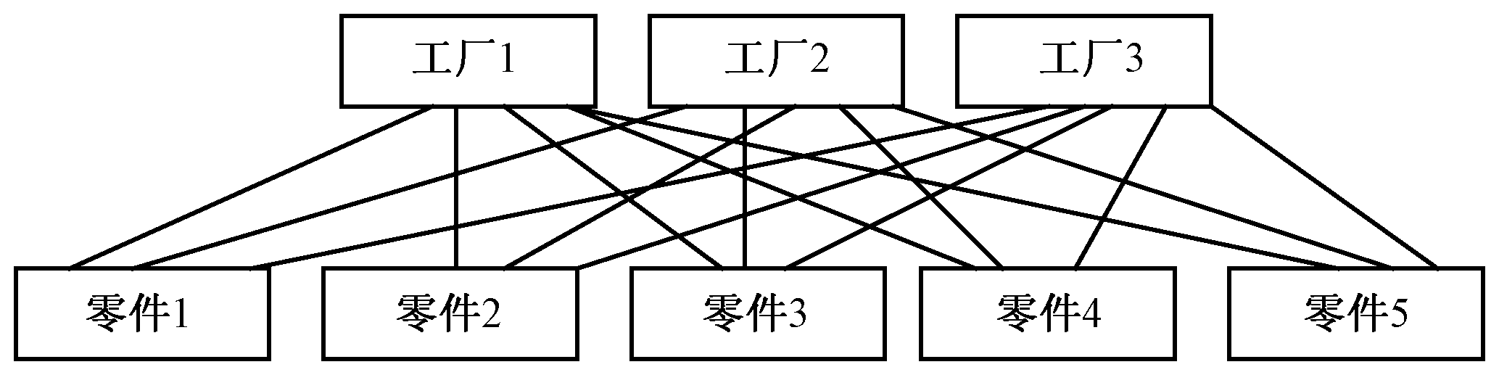
2．网状模型
网状模型具有多对多类型的数据组织方式。它能明确而方便地表示数据间的复杂关系；数据冗余小。但网状结构的复杂，增加了用户查询和定位的困难；需要存储数据间联系的指针，使得数据量增大；数据的修改不方便。
如图0.3所示为按网状模型组织的数据示例。

Slide 12
3．关系模型
例如，在学生成绩管理系统所涉及的“学生”、“课程”和“成绩”三个表中，“学生”表涉及的主要信息有学号、姓名、性别、出生时间、专业、总学分、备注；“课程”表涉及的主要信息有课程号、课程名、开课学期、学时和学分；“成绩”表涉及的主要信息有学号、课程号和成绩。如表0.1、表0.2和表0.3所示分别描述了学生成绩管理系统中“学生”、“课程”和“成绩”三个表的部分数据。
表0.1 “学生”表
学 号 | 姓 名 | 性 别 | 出 生 时 间 | 专 业 | 总 学 分 | 备 注
081101 | 王林 | 男 | 1990-02-10 | 计算机 | 50
081103 | 王燕 | 女 | 1989-10-06 | 计算机 | 50
081108 | 林一帆 | 男 | 1989-08-05 | 计算机 | 52 | 已提前修完一门课
081202 | 王林 | 男 | 1989-01-29 | 通信工程 | 40 | 有一门课不及格，待补考
081204 | 马琳琳 | 女 | 1989-02-10 | 通信工程 | 42

Slide 13
3．关系模型
表0.2 “课程”表
课 程 号 | 课 程 名 | 开 课 学 期 | 学 时 | 学 分
0101 | 计算机基础 | 1 | 80 | 5
0102 | 程序设计与语言 | 2 | 68 | 4
0206 | 离散数学 | 4 | 68 | 4
表0.3 “成绩”表
学 号 | 课 程 号 | 成 绩 | 学 号 | 课 程 号 | 成 绩
081101 | 101 | 80 | 081108 | 101 | 85
081101 | 102 | 78 | 081108 | 102 | 64
081101 | 206 | 76 | 081108 | 206 | 87
081103 | 101 | 62 | 081202 | 101 | 65
081103 | 102 | 70 | 081204 | 101 | 91

Slide 14
3．关系模型
在关系表中，如果一个字段或几个字段组合的值可唯一标识其对应记录，则称该字段或字段组合为码。
例如，表0.1中的“学号”可唯一标识每一个学生，表0.2中的“课程号”可唯一标识每一门课。表0.3中的“学号”和“课程号”可唯一标识每一个学生一门课程的成绩。
有时，一个表可能有多个码，比如表0.1中，姓名不允许重名，则“学号”、“姓名”均是学生信息表码。对于每一个关系表，通常可指定一个码为“主码”，在关系模式中，一般用下横线标出主码。
设表0.1的名字为xsb，关系模式可分别表示为：
xsb（学号，姓名，性别，出生时间，专业，总学分，备注）。
设表0.2的名字为kcb，关系模式可分别表示为：
kcb（课程号，课程名，开课学期，学时，学分）。
设表0.3的名字为cjb，关系模式可分别表示为：
cjb（学号，课程号，成绩，学分）。

Slide 15
目 录
03
关系型数据库语言

Slide 16
关系型数据库语言
SQL（Structured Query Language，结构化查询语言）是用于关系数据库查询的结构化语言。SQL的功能包括数据定义语言（DDL）、数据操纵语言（DML）、数据查询语言（DQL）和数据控制语言（DCL）。
T-SQL是在SQL Server使用的SQL语言。它是ANSI SQL的扩展加强版SQL语言，除了提供标准的SQL命令之外，T-SQL还对SQL做了许多补充。

Slide 17
第0章 数据库基础
——数据库设计

Slide 18
目 录
01
1
一对一的联系（1∶1）
2
一对多的联系（1∶n）
概 念 模 型
3
多对多的联系（m∶n）

Slide 19
概念模型
概念模型用于信息世界的建模：一方面，应该具有较强的语义表达能力，能够方便直接表达应用中的各种语义知识；另一方面，它还应该简单、清晰、易于用户理解。在概念数据模型中最常用的是E-R模型、扩充的E-R模型、面向对象模型及谓词模型。
通常，E-R模型把每一类数据对象的个体称为“实体”，而每一类对象个体的集合称为“实体集”，例如，在学生成绩管理系统中主要涉及“学生”和“课程”两个实体集。其他非主要的实体可以很多，如班级、班长、任课教师、辅导员等实体。
把每个实体集涉及的信息项称为属性。就“学生”实体集而言，它的属性有：学号、姓名、性别、出生时间、专业、总学分和备注。“课程”实体集属性有：课程号、课程名、开课学期、学时和学分。

Slide 20
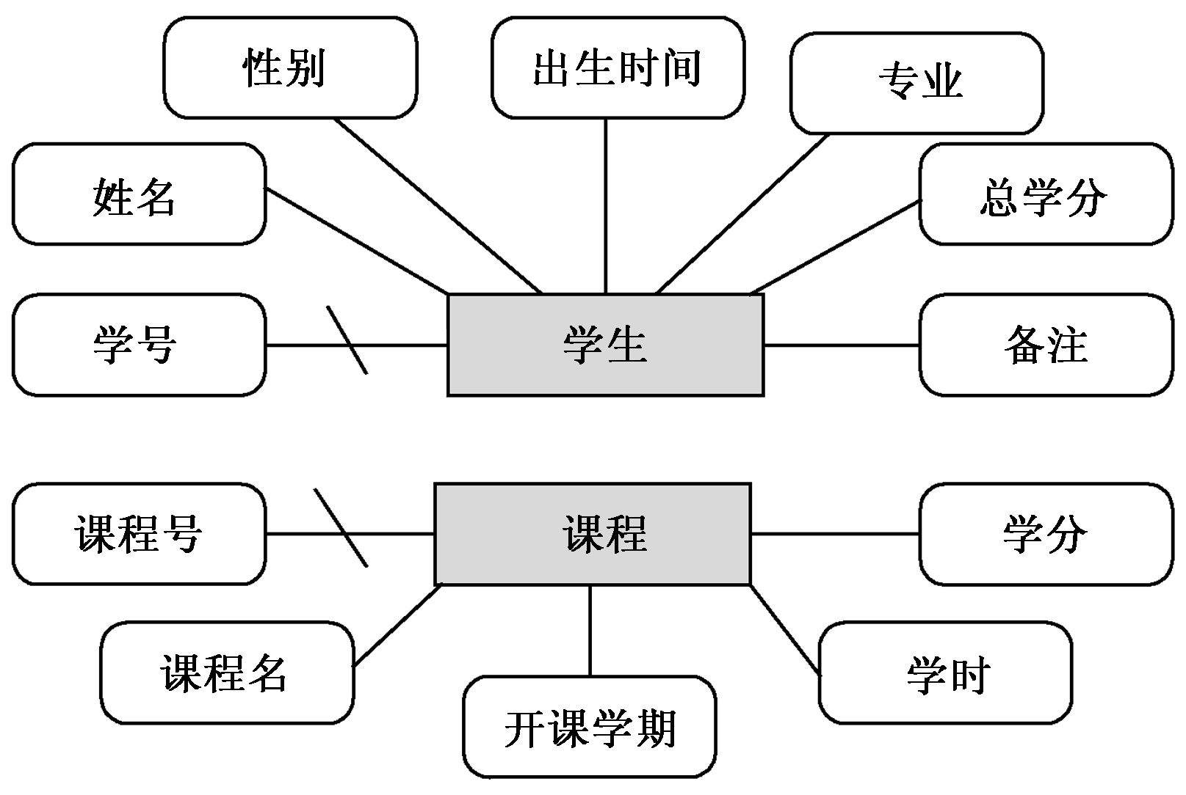
概念模型
实体集中的实体彼此是可区别的。如果实体集中的属性或最小属性组合的值能唯一标识其对应实体，则将该属性或属性组合称为码。码可能有多个，对于每一个实体集，可指定一个码为主码。
如果用矩形框表示实体集，用带半圆的矩形框表示属性，用线段连接实体集与属性，当一个属性或属性组合指定为主码时，在实体集与属性的连接线上标记一斜线，则可以用如图0.4所示的形式描述学生成绩管理系统中的实体集及每个实体集涉及的属性。

Slide 21
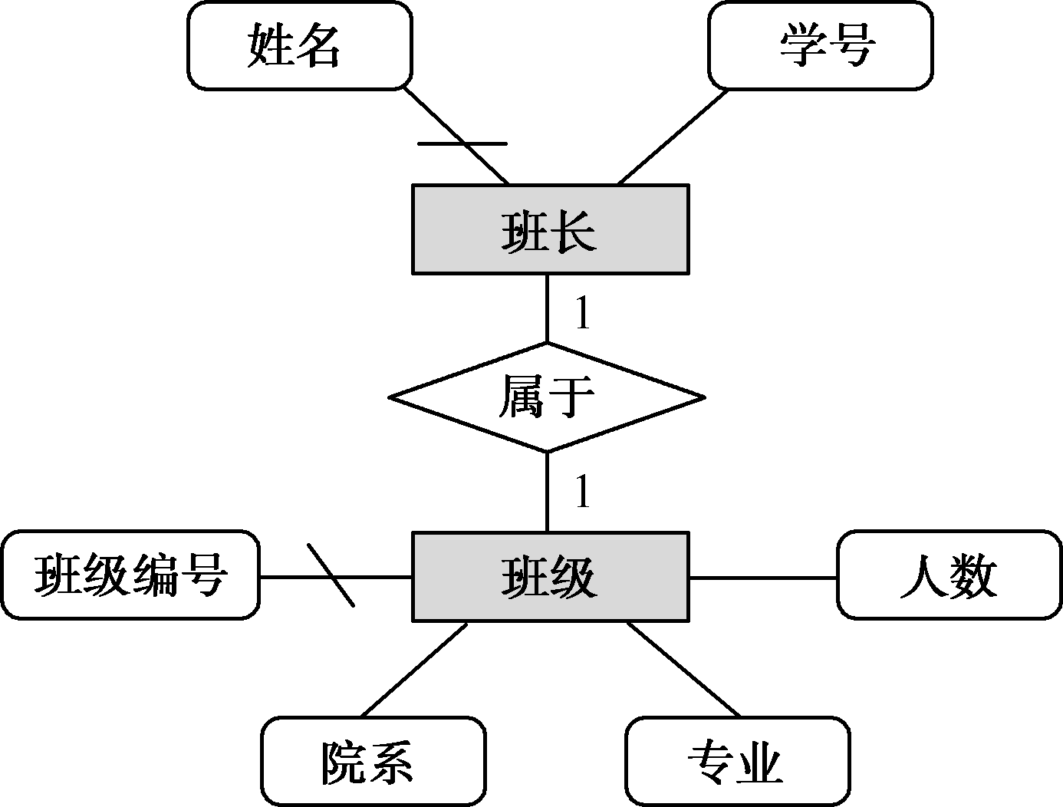
1．一对一的联系（1∶1）
A中的一个实体至多与B中的一个实体相联系，B中的一个实体也至多与A中的一个实体相联系。例如，“班级”与“班长”这两个实体集之间的联系是一对一的联系，因为一个班级只有一个班长，反过来，一个正长只属于一个班级。“班级”与“班长”两个实体集的E-R模型如图0.5所示。

Slide 22
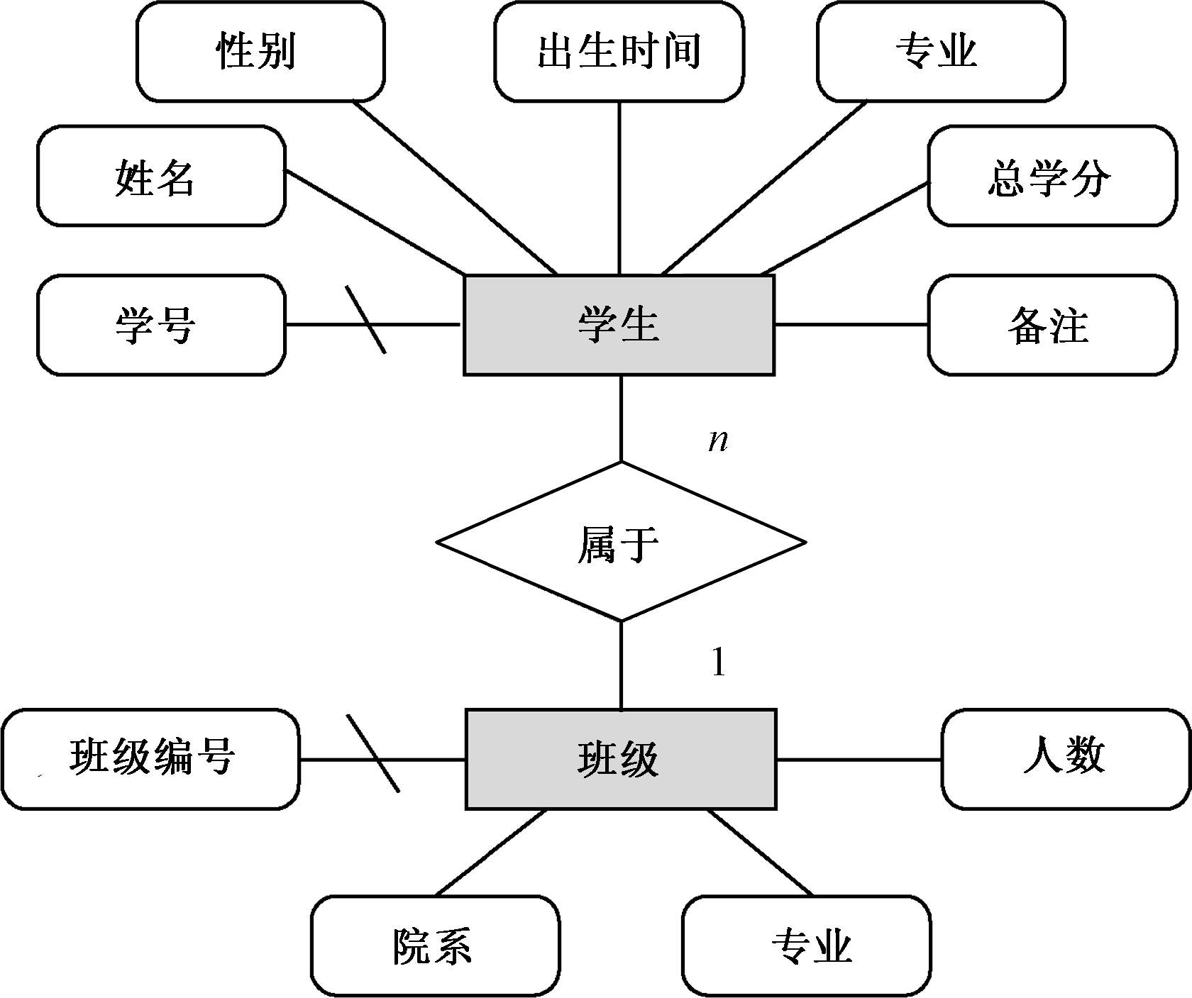
2．一对多的联系（1∶n）
A中的一个实体可以与B中的多个实体相联系，而B中的一个实体至多与A中的一个实体相联系。例如，“班级”与“学生”这两个实体集之间的联系是一对多的联系，因为一个班级可有若干学生，反过来，一个学生只能属于一个班级。“班级”与“学生”两个实体集的E-R模型如图0.6所示。

Slide 23
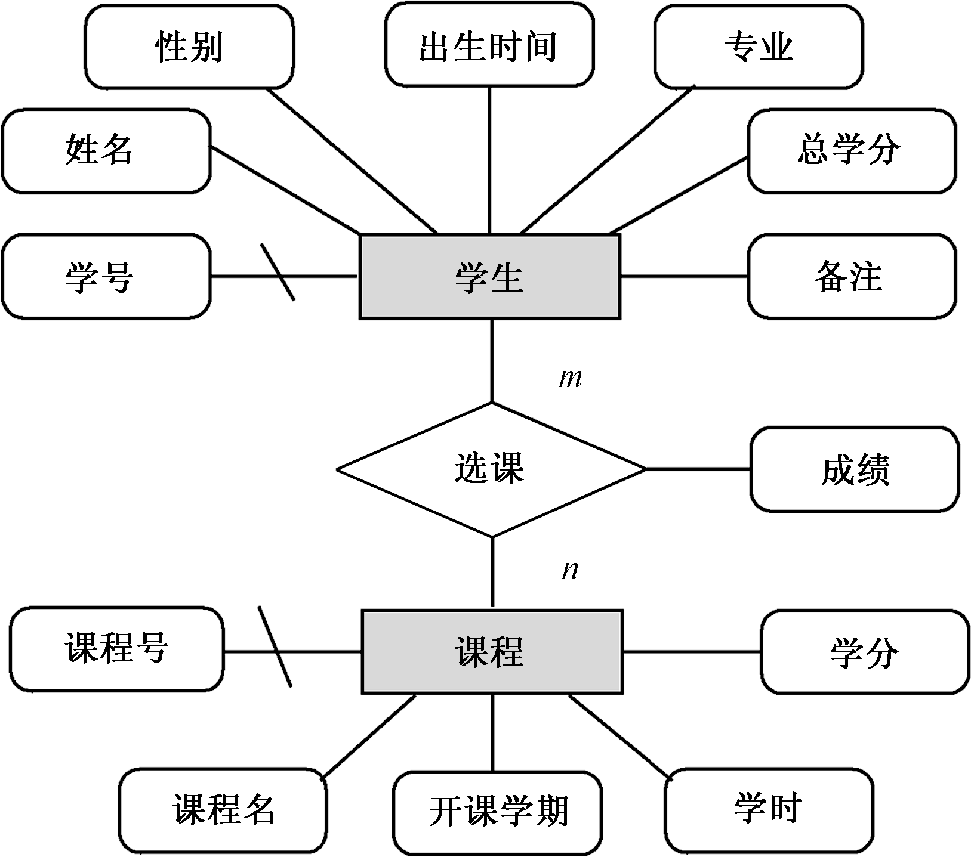
3．多对多的联系（m∶n）
A中的一个实体可以与B中的多个实体相联系，而B中的一个实体也可与A中的多个实体相联系。例如，“学生”与“课程”这两个实体集之间的联系是多对多的联系，因为一个学生可选多门课程，反过来，一门课程可被多个学生选修。“学生”与“课程”两个实体集的E-R模型如图0.7所示。

Slide 24
目 录
02
1
（1∶1）联系的E-R图到关系模式的转换
2
（1∶n）联系的E-R图到关系模式的转换
逻 辑 模 型
3
（m∶n）联系的E-R图到关系模式的转换

Slide 25
1．（1∶1）联系的E-R图到关系模式的转换
对于（1∶1）的联系，既可单独对应一个关系模式，也可以不单独对应一个关系模式。
（1）联系单独对应一个关系模式，则由联系属性、参与联系的各实体集的主码属性构成关系模式，其主码可选参与联系的实体集的任一方的主码。
例如，考虑图0.5描述的“班级（bjb）”与“班长（bzb）”实体集通过属于（syb）联系E-R模型，可设计如下关系模式（下横线表示该字段为主码）：
bjb（班级编号，院系，专业，人数）
bzb（学号，姓名）
syb（学号，班级编号）
（2）联系不单独对应一个关系模式，联系的属性及一方的主码加入另一方实体集对应的关系模式中。
例如，考虑图0.5描述的“班级（bjb）”与“班长（bzb）”实体集通过属于（syb）联系E-R模型，可设计如下关系模式：
bjb（班级编号，院系，专业，人数）
bzb（学号，姓名，班级编号）
或者：
bjb（班级编号，院系，专业，人数，学号）
bzb（学号，姓名）

Slide 26
2．（1∶n）联系的E-R图到关系模式的转换
对于（1∶n）的联系，既可单独对应一个关系模式，也可以不单独对应一个关系模式。
（1）联系单独对应一个关系模式，则由联系的属性、参与联系的各实体集的主码属性构成关系模式，n端的主码作为该关系模式的主码。
例如，考虑图0.6描述的“班级（bjb）”与“学生（xsb）”实体集E-R模型，可设计如下关系模式：
bjb（班级编号，院系，专业，人数）
xsb（学号，姓名，性别，出生时间，专业，总学分，备注）
syb（学号，班级编号）
（2）联系不单独对应一个关系模式，则将联系的属性及1端的主码加入n端实体集对应的关系模式中，主码仍为n端的主码。
例如，图0.6描述的“班级（bjb）”与“学生（xsb）”实体集E-R模型可设计如下关系模式：
bjb（班级编号，院系，专业，人数）
xsb（学号，姓名，性别，出生时间，专业，总学分，备注，班级编号）

Slide 27
3．（m∶n）联系的E-R图到关系模式的转换
对于（m∶n）的联系，单独对应一个关系模式，该关系模式包括联系的属性、参与联系的各实体集的主码属性，该关系模式的主码由各实体集的主码属性共同组成。
例如，图0.7描述的“学生（xsb）”与“课程（kcb）”实体集之间的联系可设计如下关系模式：
xsb（学号，姓名，性别，出生时间，专业，总学分，备注）
kcb（课程号，课程名称，开课学期，学时，学分）
cjb（学号，课程号，成绩）
关系模式cjb的主码是由“学号”和“课程号”两个属性组合起来构成的一个主码，一个关系模式只能有一个主码。

Slide 28
目 录
03
物 理 模 型

Slide 29
物理模型
物理模型（Physical Data Model）是面向计算机物理表示的模型，描述了数据在储存介质上的组织结构，它不但与具体的DBMS有关，而且还与操作系统和硬件有关。每一种逻辑数据模型在实现时都有其对应的物理数据模型。DBMS为了保证其独立性与可移植性，大部分物理数据模型的实现工作由系统自动完成，而设计者只设计索引、聚集等特殊结构。

